Slide 1
Compression Members (SNI 7973:2013 )

Slide 2
Definisi
Elemen struktur dengan fungsi utama mendukung beban tekan sering dijumpai pada struktur truss atau frame.
Pada struktur frame, elemen struktur ini lebih dikenal dengan nama kolom.
perilaku tekuk lateral menyebabkan timbulnya momen sekunder (secondary moment) selain gaya aksial tekan.
Perilaku tekuk ini dipengaruhi oleh nilai kelangsingan kolom yaitu nilai banding antara panjang efektif kolom dengan jari-jari girasi penampang kolom.

Slide 3
KUAT TEKAN SEJAJAR SERAT
Pu ≤ P’
Pu :gaya tekan terfaktor
P’ : kapasitas tekan terkoreksi
P’= fc’ x Ag
Fc’ : kuat tekan sejajar serat terkoreksi Ag : luas penampang bruto

Slide 4
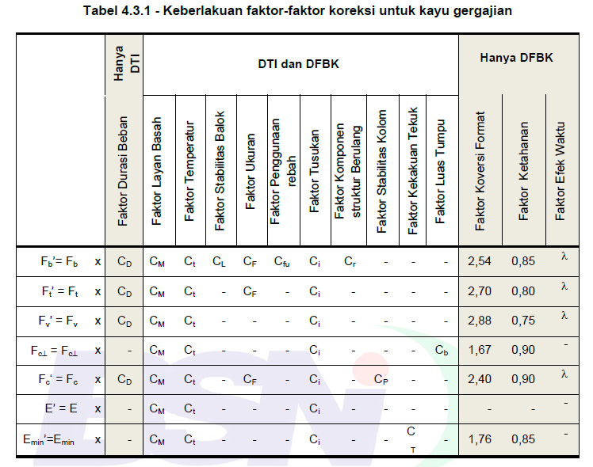
FAKTOR KOREKSI NILAI DESAIN ACUAN
tekan

Slide 5
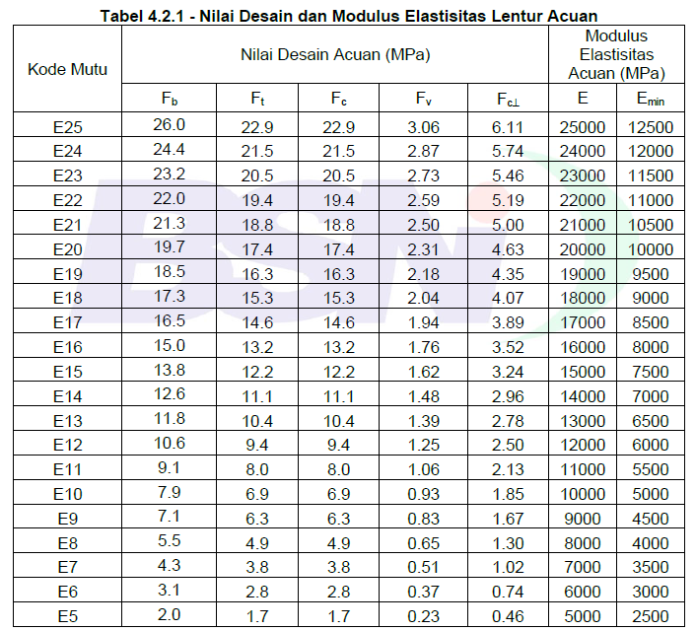
NILAI DESAIN ACUAN
tekan

Slide 6
FAKTOR LAYAN BASAH (Cm)
CM digunakan pada kondisi kadar air > 19%

Slide 7
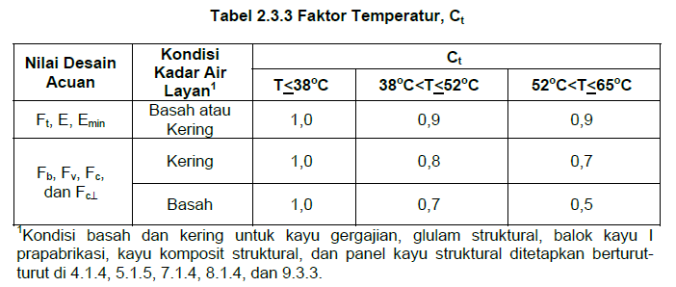
FAKTOR TEMPERATUR Ct

Slide 8
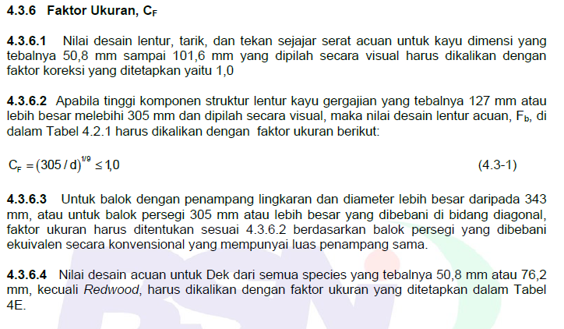
FAKTOR UKURAN CF

Slide 9
FAKTOR TUSUKAN CI

Slide 10
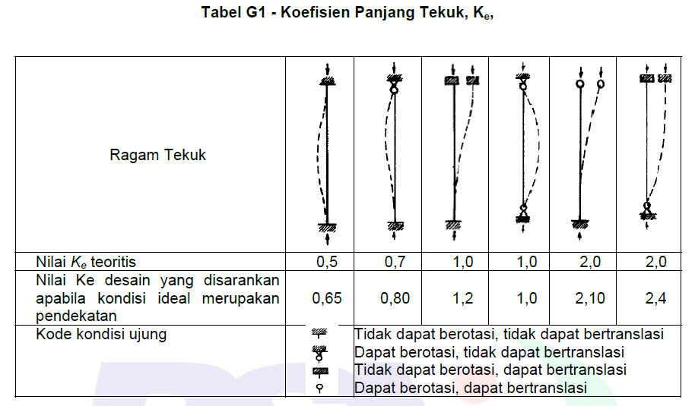
FAKTOR STABILITAS KOLOM CP (1)
Untuk struktur tekan yang ditahan perpindahan lateral di seluruh panjangnya di semua arah, maka Cp = 1,0
Panjang efektif kolom (le):

Slide 11
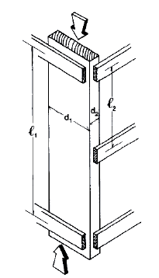
FAKTOR STABILITAS KOLOM CP (2)

Slide 12
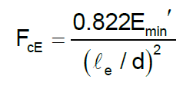
FAKTOR STABILITAS KOLOM CP (3)
Dimana:

Slide 13
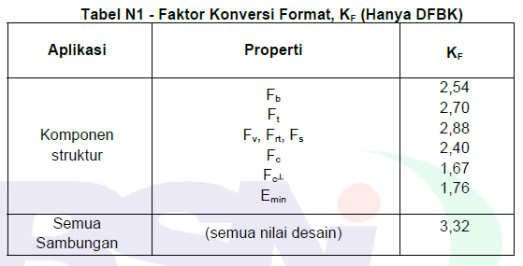
FAKTOR KONVERSI FORMAT KF

Slide 14
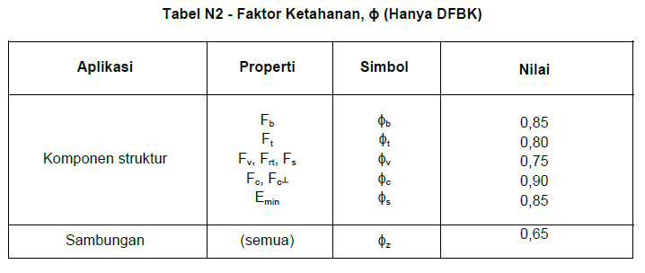
FAKTOR KETAHANAN Φt

Slide 15
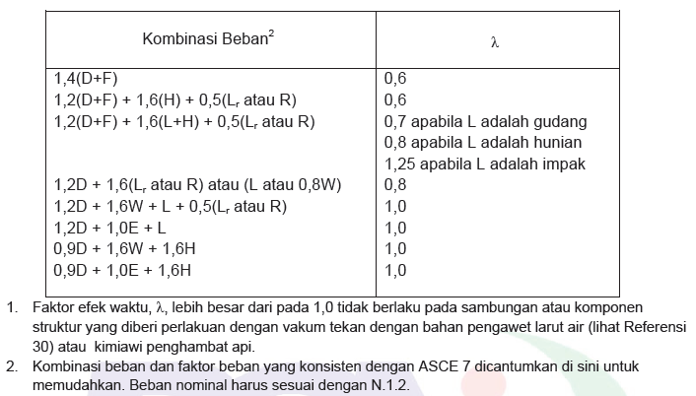
FAKTOR EFEK WAKTU λ

Slide 16
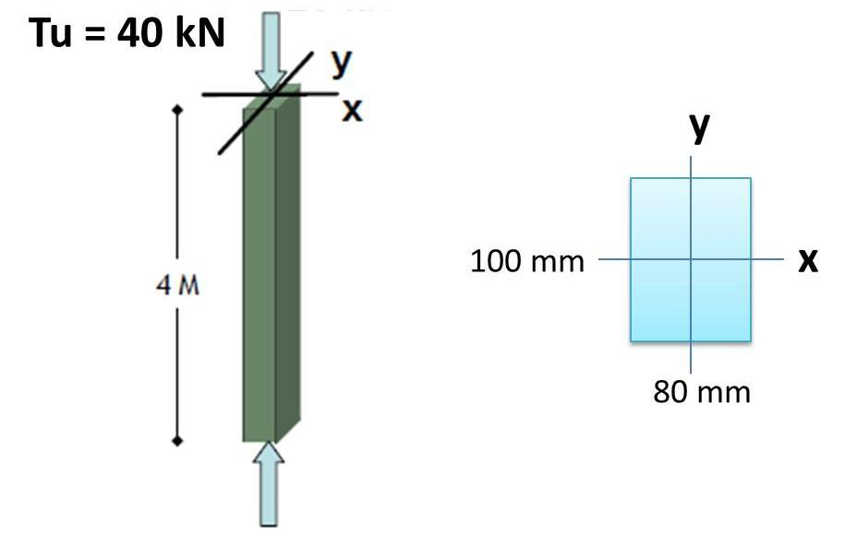
LATIHAN SOAL 1 BATANG TEKAN (SNI 7973:2013)
Suatu kolom kayu tinggi 4 m dengan jenis kayu kode mutu E20 dan kelas mutu B dengan kedua ujung sendi mengalami gaya tekan ultimate sebesar 40 kN, dimensi kayu 80mm x 100mm, tentukan apakah kayu cukup kuat untuk menahan gaya tekan yang bekerja.
(Asumsi: tidak ada penahan lateral, kondisi kering udara dan temperatur normal, kombinasi pembebanan 1,4D).

Slide 17
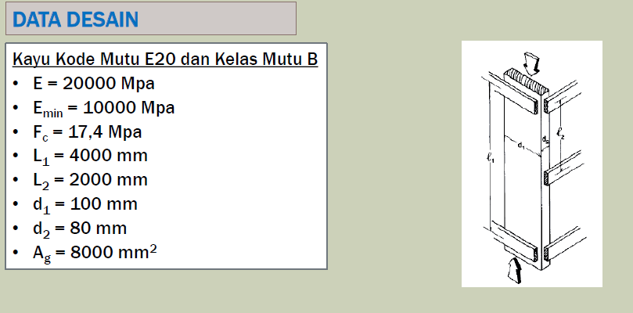

Slide 18
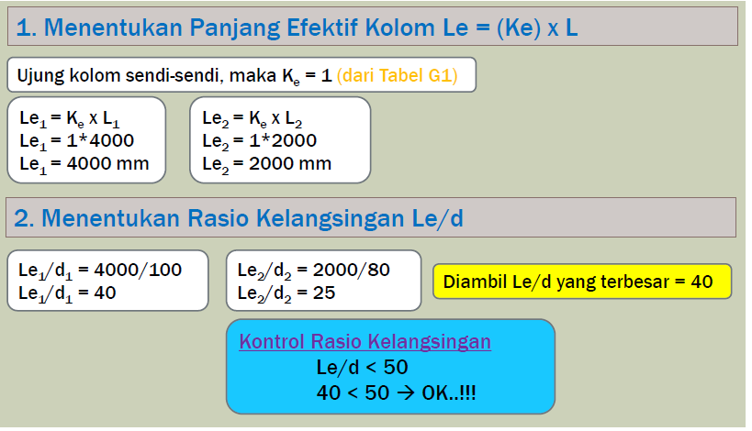
Penyelesaian

Slide 20
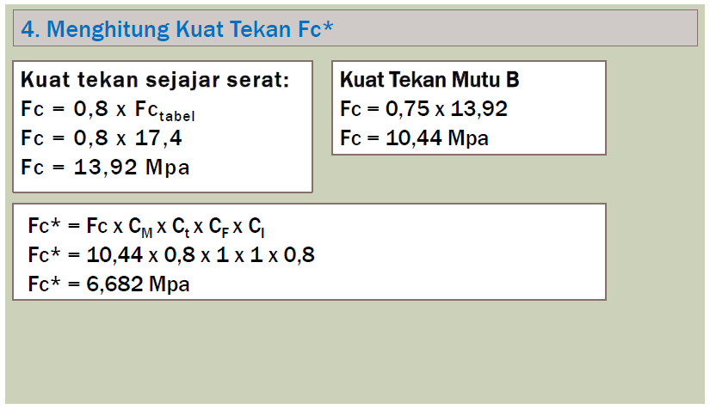

Slide 21
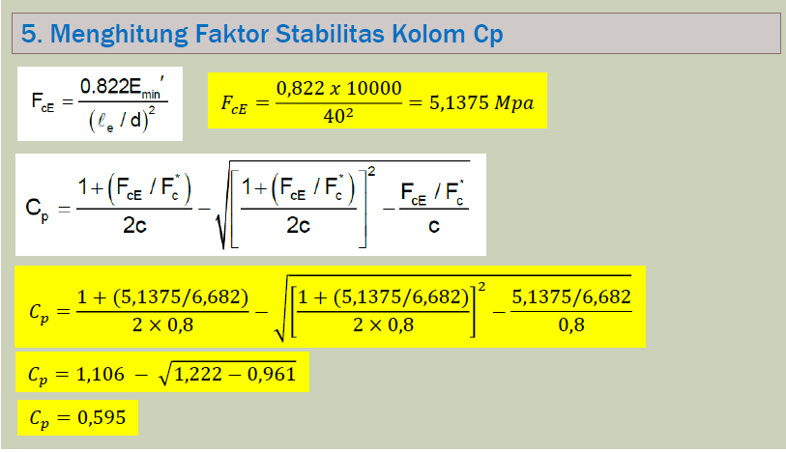

Slide 22
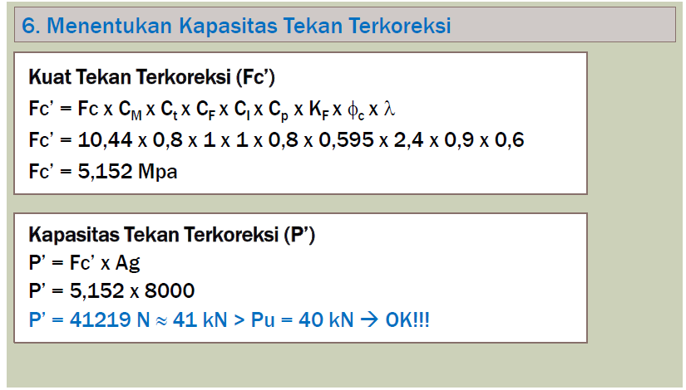

Slide 23
Latihan Soal 2

